Slide 2
OFICINA DE REGISTRO Y CONTROL ACADÉMICO

Slide 3
Sabías que…. Ahora puede solicitar las habilitaciones desde el SAC ???

Slide 4
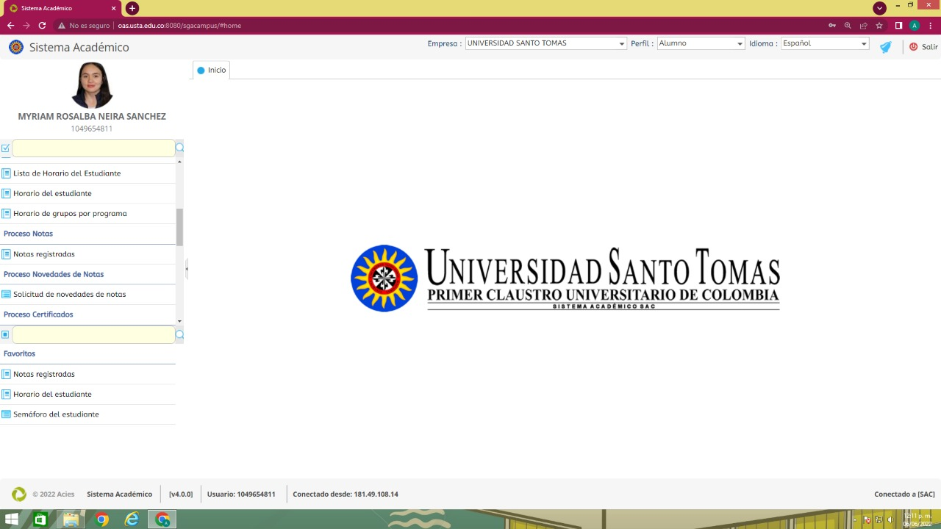
Solicitud de Habilitaciones
En Proceso Novedades de Notas dar clic en
Solicitud de novedades de notas

Slide 5
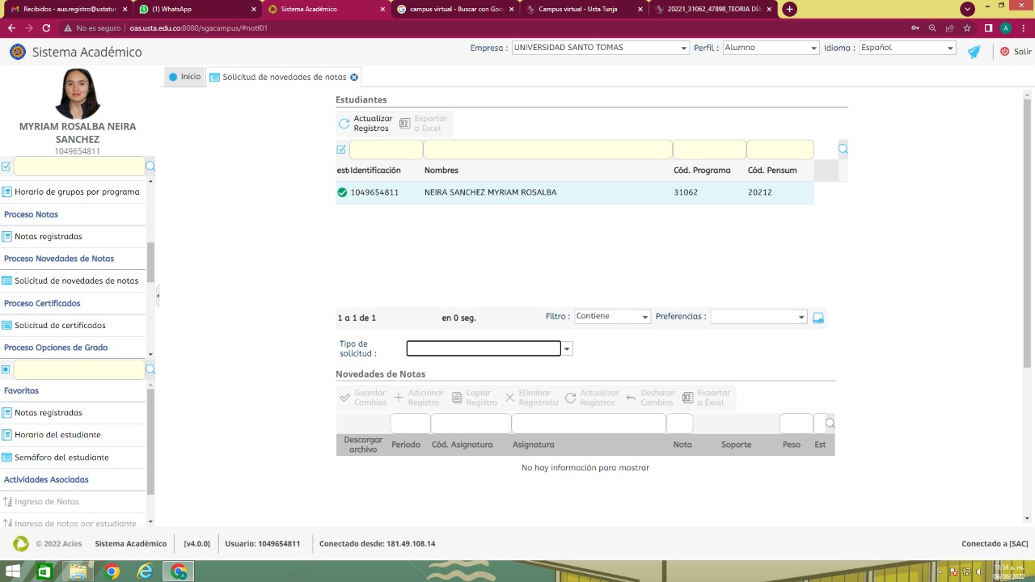
Solicitud de Habilitaciones
Dar clic sobre
Nombre

Slide 6
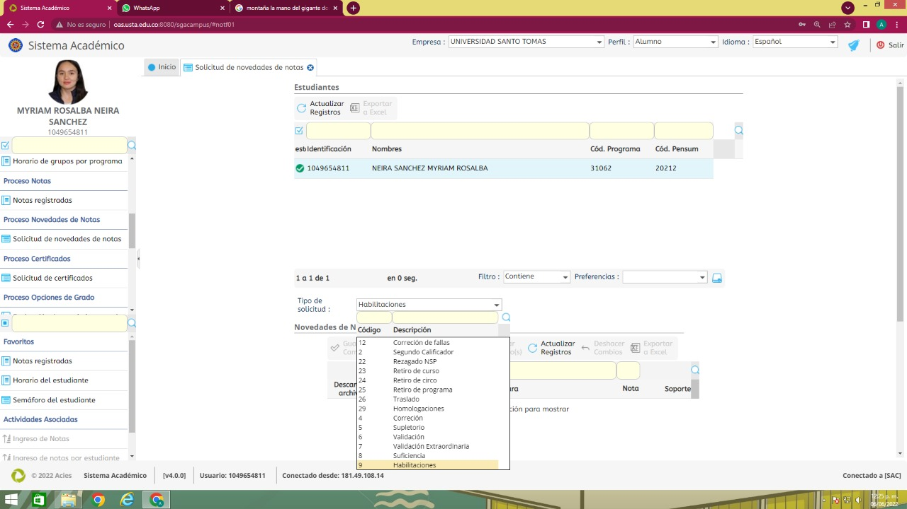
Solicitud de Habilitaciones
Dar clic sobre Tipo de solicitud y seleccionar Habilitaciones

Slide 7
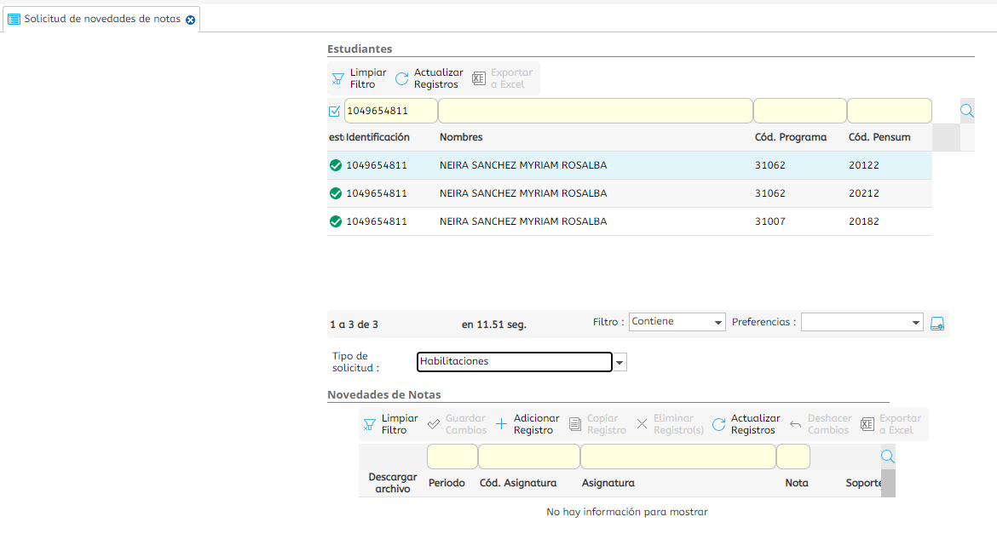
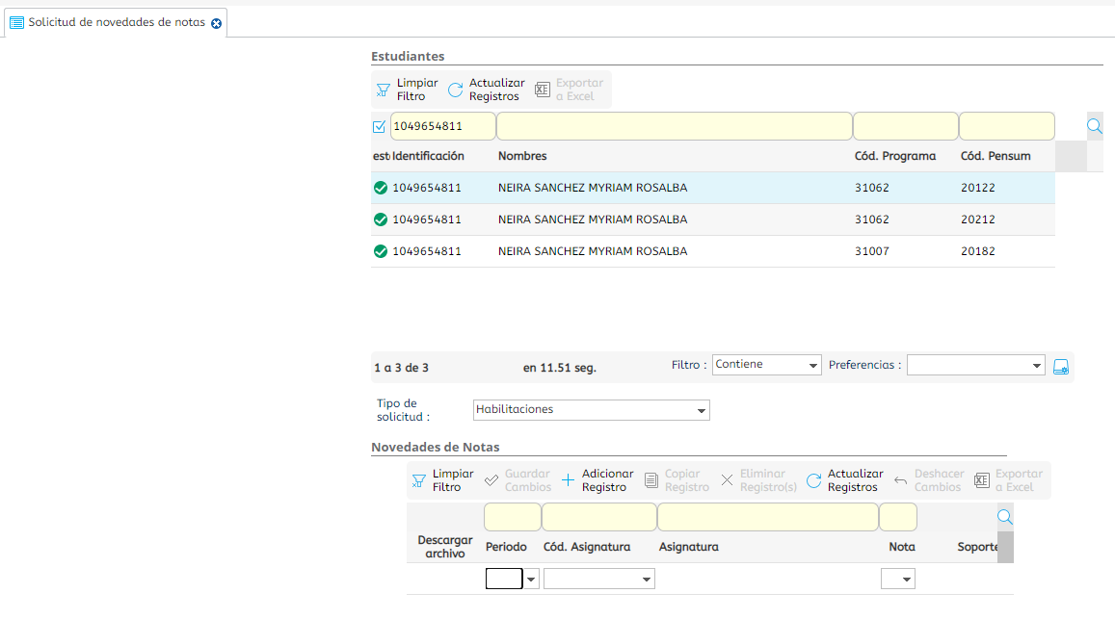
Solicitud de Habilitaciones
Dar clic sobre Adicionar Registro una vez adicionado el registro aparecerán los siguientes campos

Slide 8
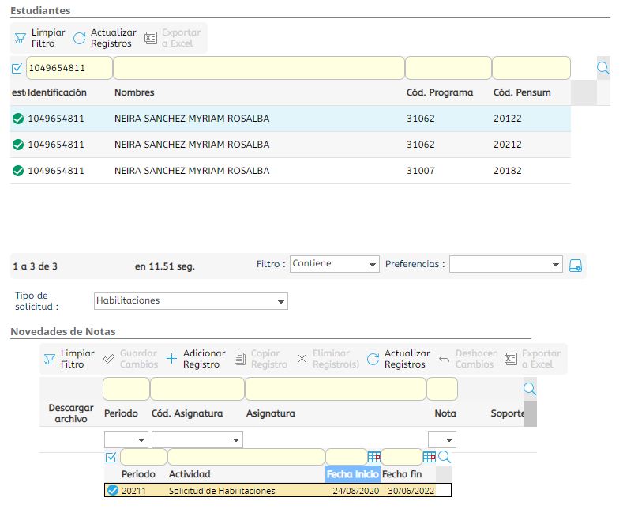
Solicitud de Habilitaciones
En periodo desplegar la flecha y seleccionar el periodo por defecto

Slide 9
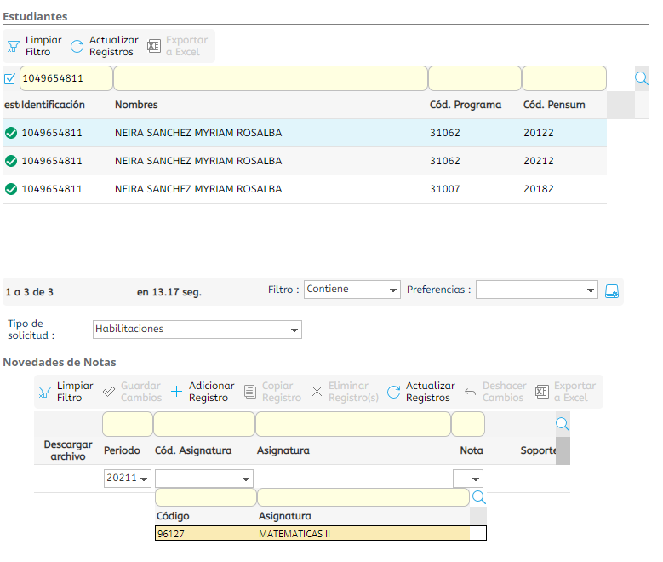
Solicitud de Habilitaciones
En Cód. Asignatura desplegar la flecha y seleccionar la asignatura a habilitar

Slide 10
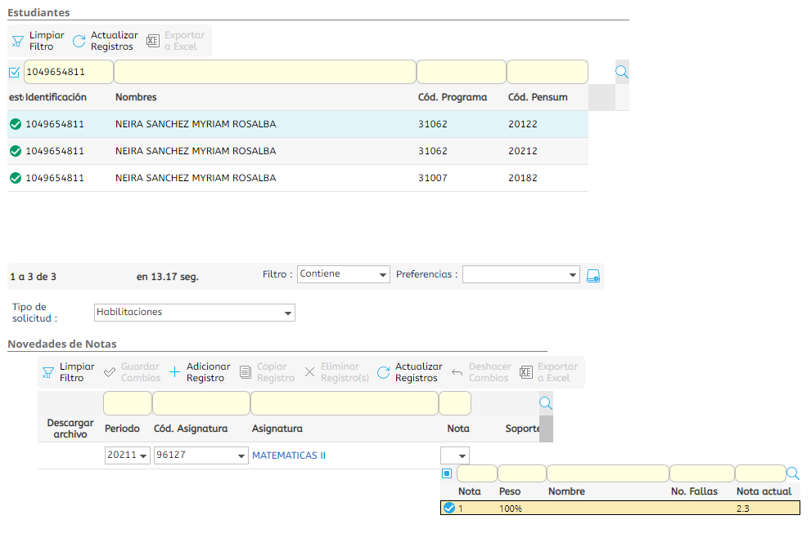
Solicitud de Habilitaciones
En Nota desplegar la flecha y seleccionar la Nota actual

Slide 11
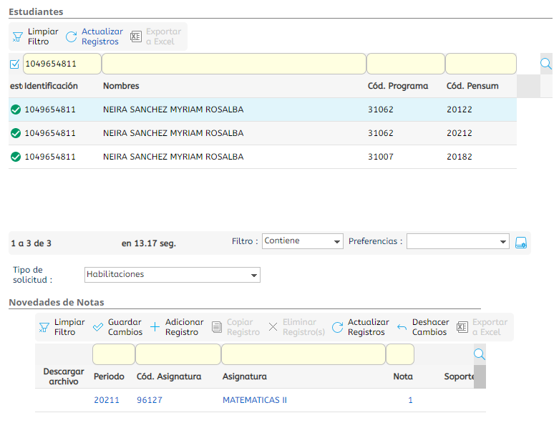
Solicitud de Habilitaciones
Una vez rellenado los campos dar clic en Guardar Cambios

Slide 12
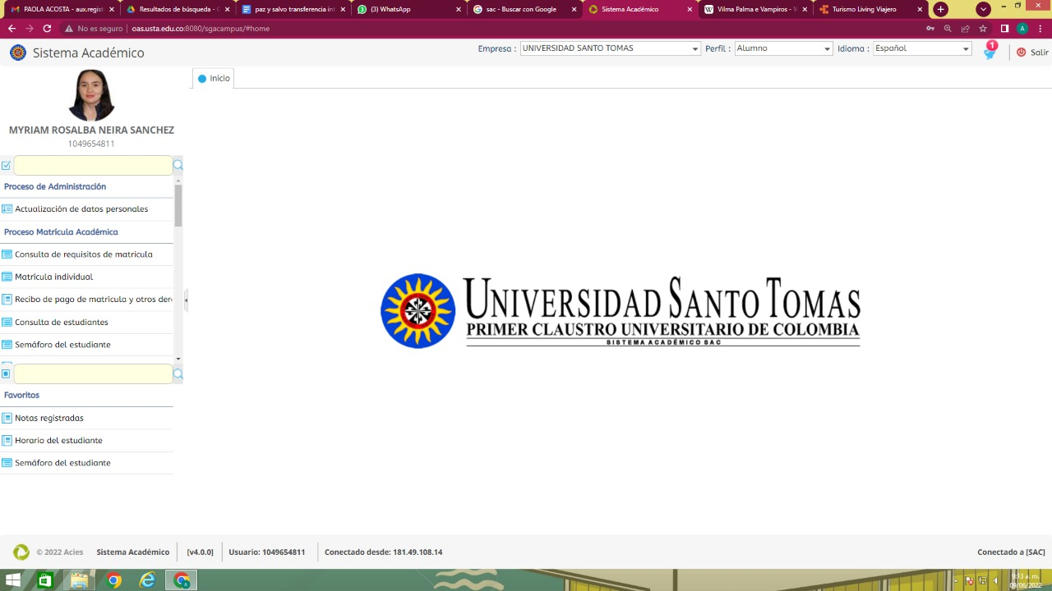
Solicitud de Habilitaciones
En el menú dar clic en Recibo de pago de matricula y otros derechos

Slide 13
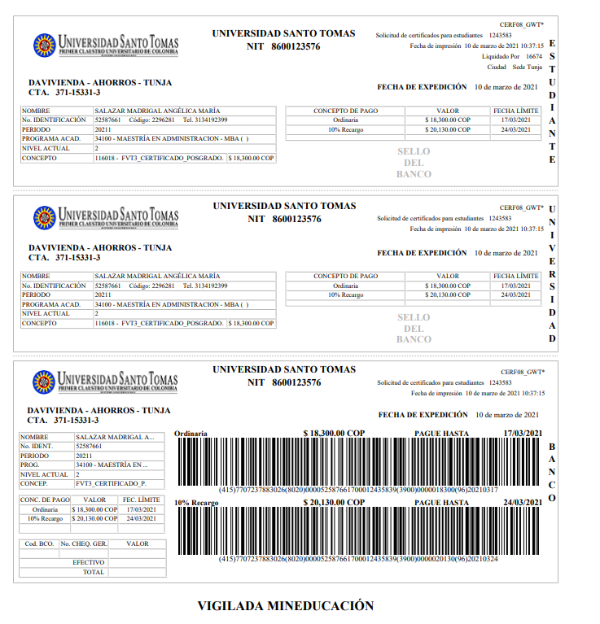
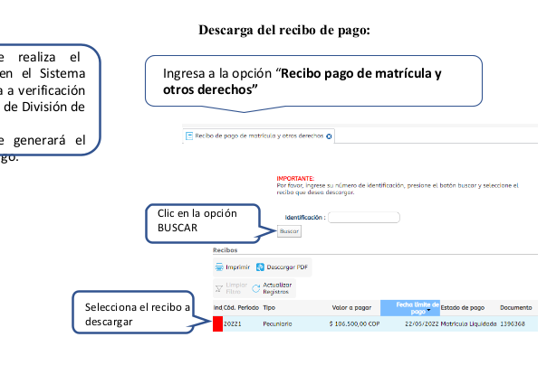
Solicitud de Habilitaciones
Descargar el recibo, verificar el banco en el cual se debe realizar el pago y las fechas de pago ordinario y extraordinario.
Recuerde que, el pago en Banco se registra en 24 horas, el pago por PSE en 48 horas y el pago en Caja inmediato.

